Slide 1
Renderizado ilustrativo de datos sísmicos
ALEJANDRO CLARO

Slide 2
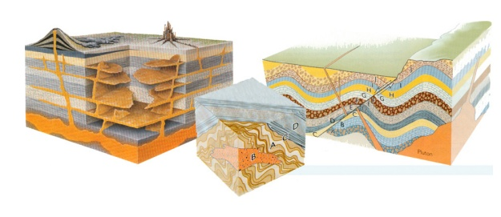
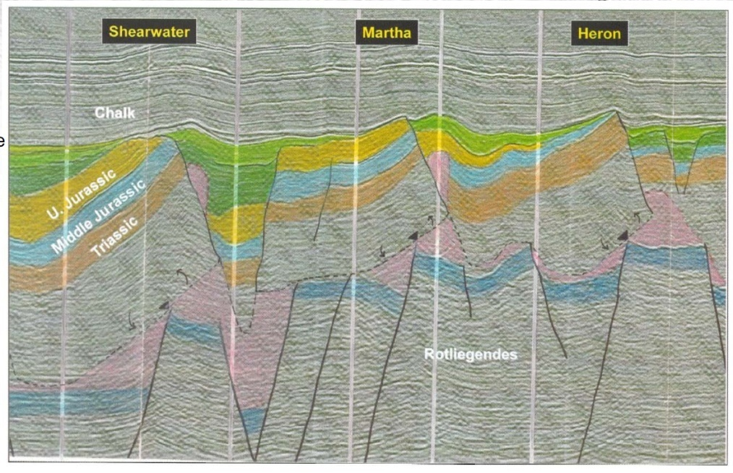
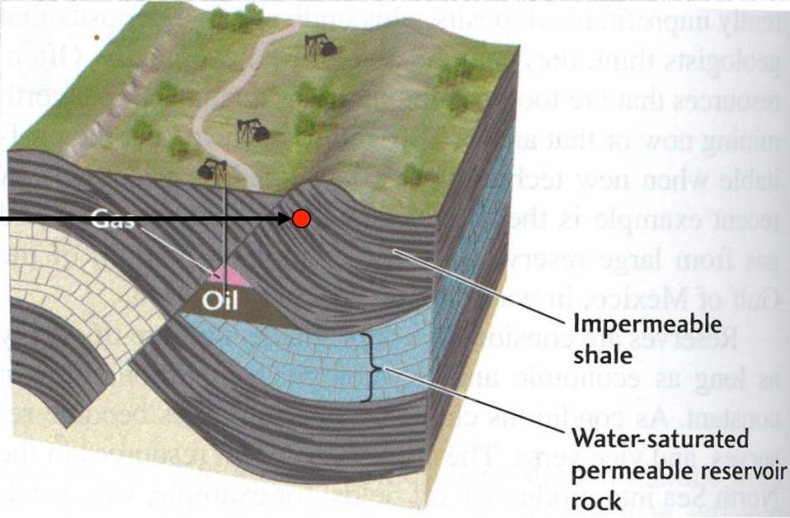
La Idea
ALEJANDRO CLARO

Slide 3
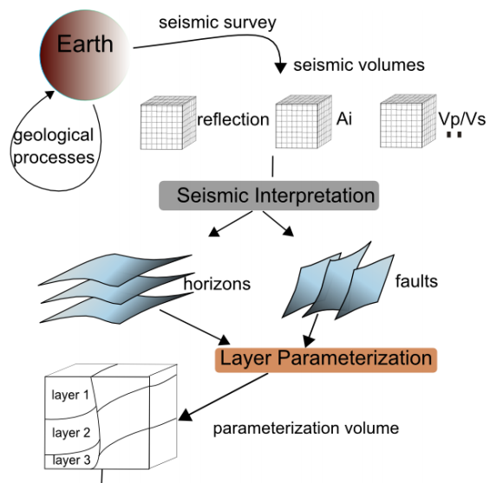
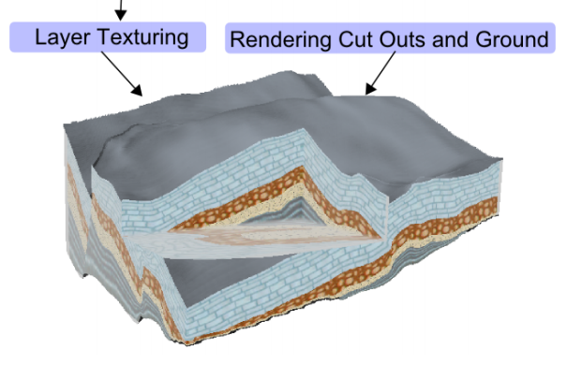
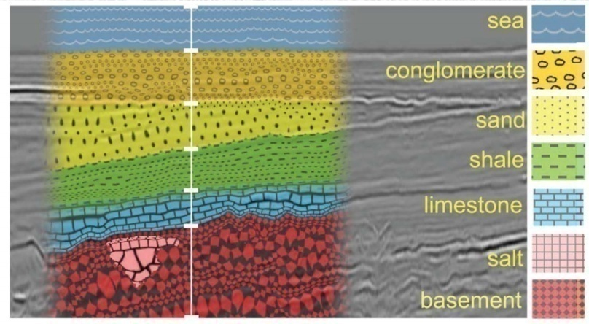
Proceso
ALEJANDRO CLARO

Slide 4
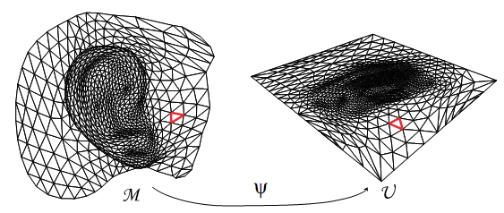
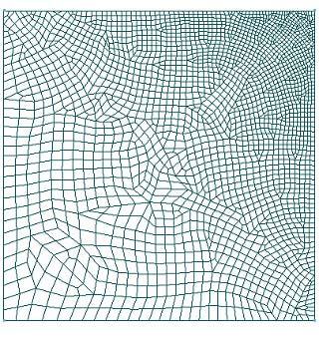
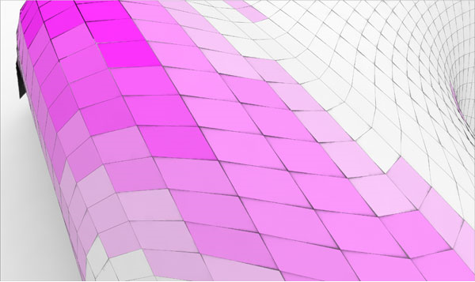
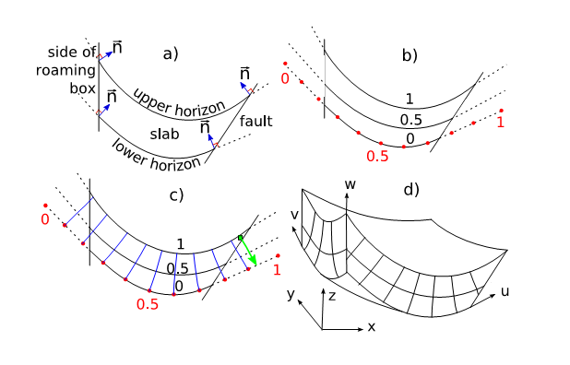
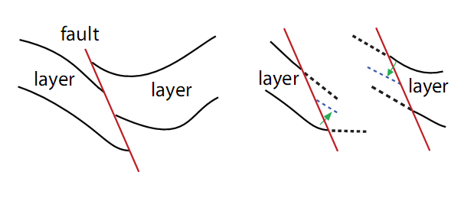
Parametrización de los estratos (sismica 3d)
ALEJANDRO CLARO

Slide 5
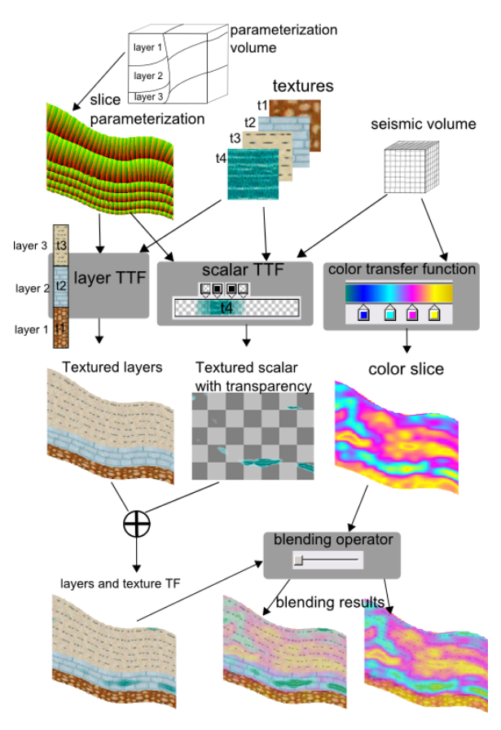
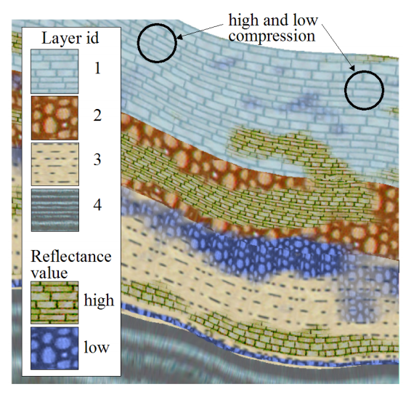
Texturizado de los estratos y los atributos
ALEJANDRO CLARO

Slide 6
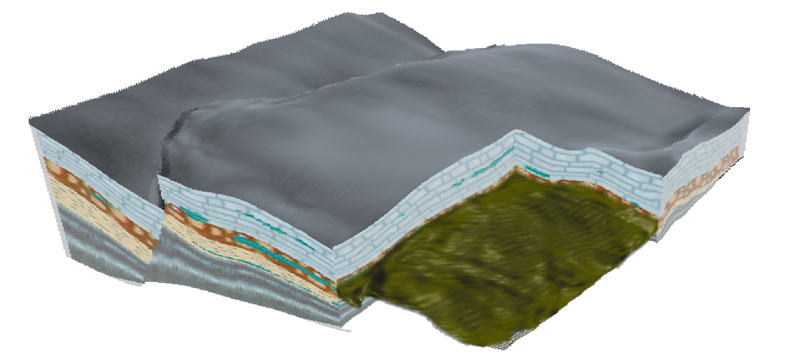
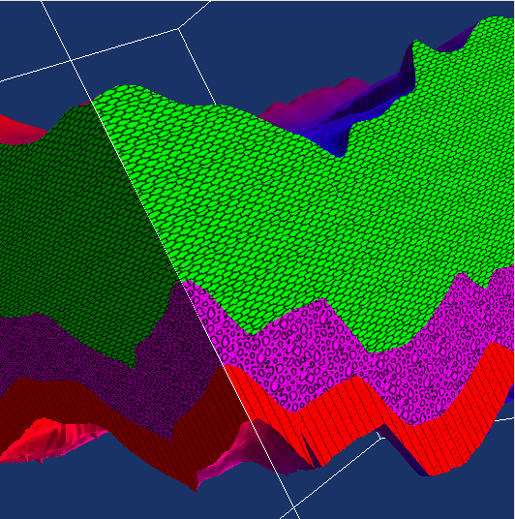
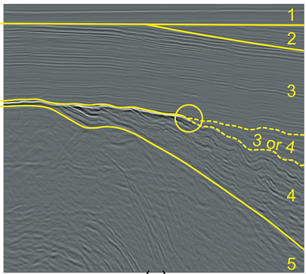
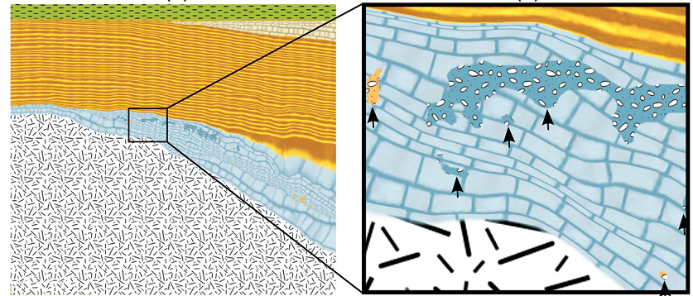
Resultados
ALEJANDRO CLARO

Slide 7
Referencias
Illustrative Rendering of Seismic Data. Daniel Patel, Christopher Giertsen, John Thurmond. 2007
The Seismic Analyzer: Interpreting and Illustrating 2D Seismic Data. Daniel Patel, Christopher Giertsen, John Thurmond, John Gjelberg. 2008
ALEJANDRO CLARO

